Slide 1
HTML-Befehle:
Hyperlinks, E-Mail-Links

Slide 2
Hyperlinks
Zum Einfügen von Hyperlinks verwendet man den a-Tag mit folgender Syntax:
<p>
<a href="datei.html" title="Beschreibung">Der zu verlinkende Text</a>
</p>
Link-Titel = Beschreibung des Linkziels, wichtig für
Suchmaschinen
Ausgabe mit Screenreader
"Zur Homepage der X-Schule"
"Übersicht über meinen Lebenslauf"
"Affenbild - Großansicht"
href = Ziel des Links, z.B.
biographie.html
bilder/bild.gif
http://www.xy.de/
http://www.za.com/pfad/datei.html
Ausgabe auf Webseite:
Der zu verlinkende Text

Slide 3
Hyperlinks
<p>Klicke auf diesen Link.</p>
<p>Klicke auf <a href="#" title="#">diesen</a> Link.</p>
Führt zur Ausgabe:
Klicke auf diesen Link.

Slide 4
Beispiele
<p>Für weitere Informationen habe ich hier einen <a href="lebenslauf.html" title="Lebenslauf von Max Muster">Lebenslauf</a> zusammengestellt.</p>
Ausgabe auf Webseite:
Für weitere Informationen habe ich hier einen Lebenslauf zusammengestellt.

Slide 5
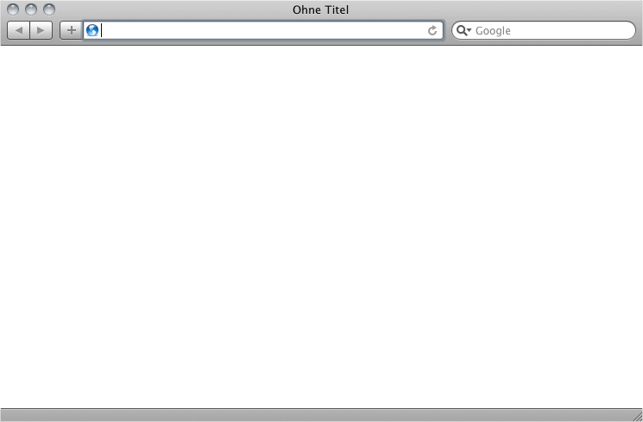

Beispiele
<p>Klicken Sie zum Vergrößern auf das Bild:</p>
<p><a href="bilder_gross/router_gross.gif" title="Schlafendes Hündchen, Großbild"><img src="bilder_klein/router_klein.gif" alt="Schlafendes Hündchen, Vorschaubild"></a></p>
Ausgabe auf Webseite:
Klicken Sie zum Vergrößern auf das Bild:

Slide 6
E-Mail-Link
<p>
<a href="mailto:name@domain.de" title="Mail an mich senden">E-Mail-Kontakt</a>
</p>
Ausgabe auf Webseite:
E-Mail-Kontakt

Slide 7
HTML-Links: Übung
Gegeben sei folgender HTML-Code:
<p>Ich lache und singe gerne.</p>
Das Wort "lache" soll mit einer Datei "lachen.html" verlinkt sein, das Wort "singe" mit einer Datei "singen.html".
Tippen Sie den Code in ein Notepad-Dokument.

